Slide 1
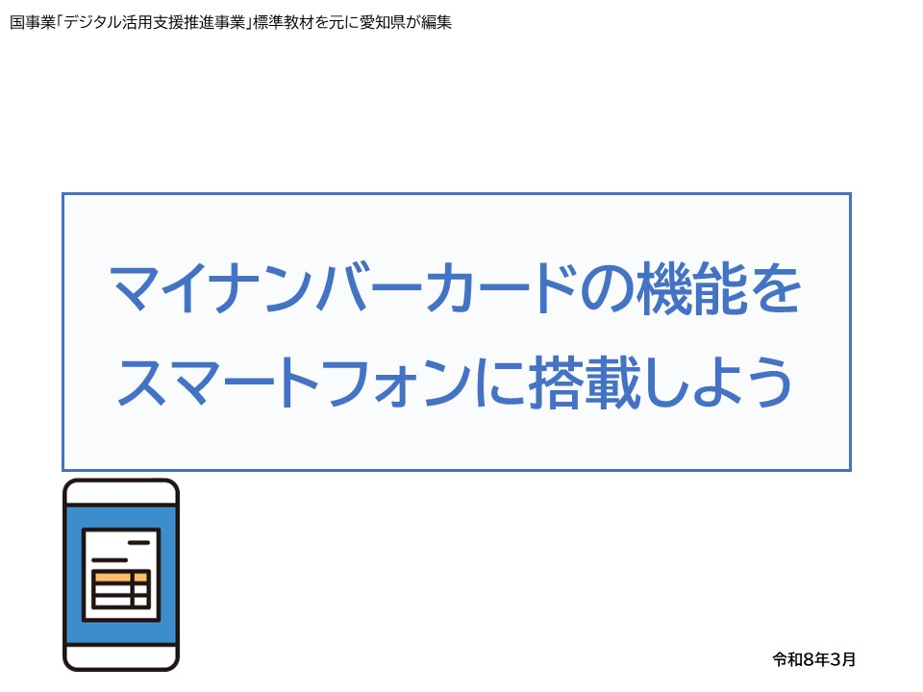
Notes:
みなさん、こんにちは。
これから、マイナンバーカードの機能をスマートフォンに搭載する方法についてご説明いたします。
どうぞよろしくお願いいたします。
【補足説明】​
講師の皆様は、講座を行うにあたって、次の点を注意してください。​
受講者の皆様から、マイナンバー制度の詳細等について、教材に記載のない内容についての質問を受けた場合は、
​自身の理解で回答せずに、この教材で紹介しているお問い合わせ先をご案内ください。​

Slide 2
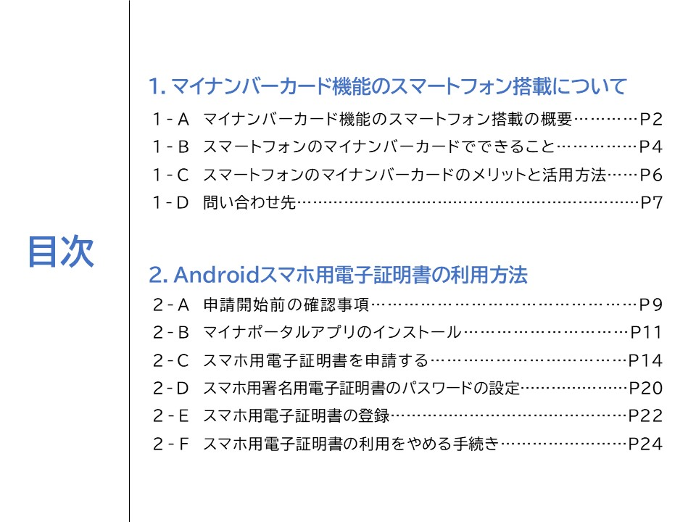
Notes:
この講座はマイナンバーカード機能のスマートフォンへの搭載について学ぶ講座です。​
第1章では、マイナンバーカード機能のスマートフォン搭載について学びます。​
第2章では、Androidスマートフォン用の電子証明書の利用方法について学びます。

Slide 3
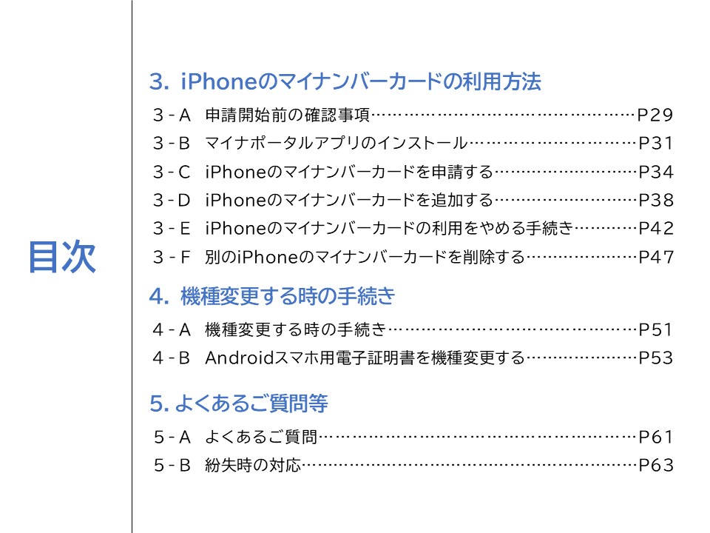
Notes:
第3章では、iPhoneのマイナンバーカードの利用方法について学びます。​
第4章では、機種変更する時の手続きについて学びます。
第5章では、よくあるご質問等についてご紹介します。

Slide 4
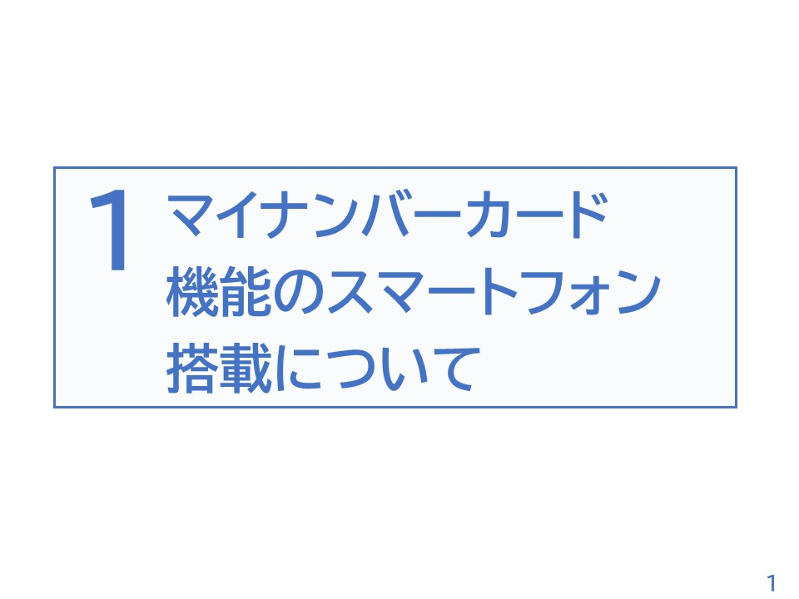
Notes:
ここではマイナンバーカード機能のスマートフォン搭載についてご説明いたします。​

Slide 5
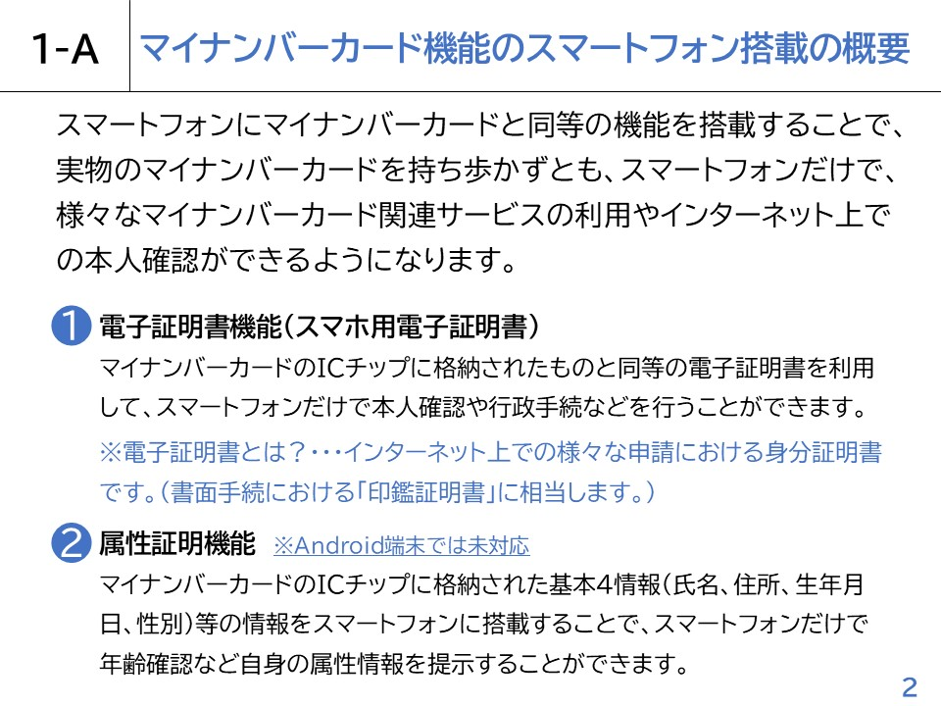
Notes:
まず、マイナンバーカード機能のスマートフォン搭載の概要についてご説明いたします。
スマートフォンにマイナンバーカードと同等の機能を搭載することで、実物のマイナンバーカードを持ち歩かずとも、
スマートフォンだけで、様々なマイナンバーカード関連サービスの利用やインターネット上での本人確認ができるようになります。
主な機能としては二つあります。
一つ目は、電子証明書機能です。こちらはスマホ用電子証明書とも呼ばれます。
マイナンバーカードのICチップに格納されたものと同等の電子証明書を利用して、
スマートフォンだけで本人確認や行政手続などを行うことができます。
電子証明書とは、インターネット上での様々な申請における身分証明書のことです。書面手続における「印鑑証明書」に相当します。
二つ目は、属性証明機能です。こちらはAndroid端末では未対応で、iPhoneでのみ使用できる機能です。
マイナンバーカードのICチップに格納された基本4情報である、氏名・住所・生年月日・性別等の情報をスマートフォンに搭載することで、
スマートフォンだけで年齢確認など自身の属性情報を提示することができます。

Slide 6
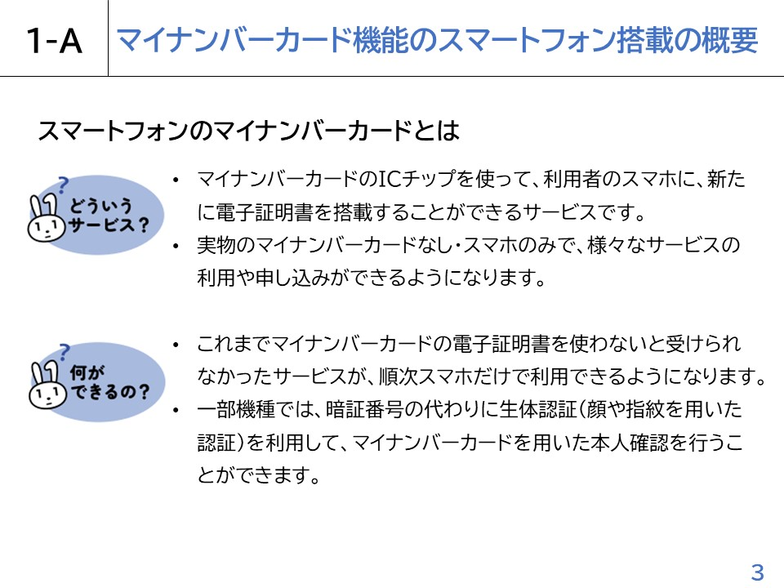
Notes:
スマートフォンのマイナンバーカードとは、マイナンバーカードのICチップを使って、利用者のスマホに、新たに電子証明書を搭載することができるサービスです。
実物のマイナンバーカードなし・スマホのみで、様々なサービスの利用や申し込みができるようになります。
これまでマイナンバーカードの電子証明書を使わないと受けられなかったサービスが、順次スマホだけで利用できるようになります。
一部機種では、暗証番号の代わりに生体認証（顔や指紋を用いた認証）を利用して、マイナンバーカードを用いた本人確認を行うことができます。

Slide 7
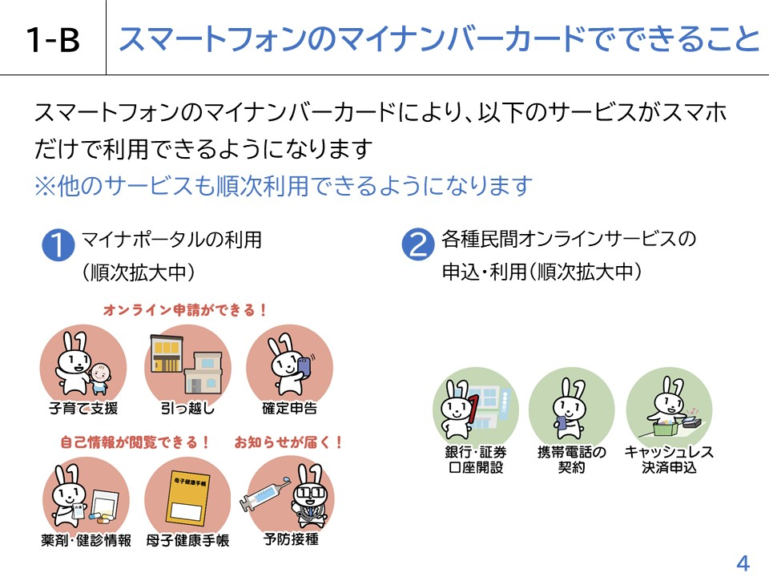
Notes:
スマートフォンのマイナンバーカードは、様々な生活シーンで使うことにより、暮らしを便利にするサービスです。
以下のサービスがスマートフォンのマイナンバーカードにより、スマホだけで利用できるようになります。
①マイナポータルの利用
マイナポータルを活用して、引越しの際の手続きや確定申告などのオンライン申請ができます。
また薬剤・健診情報や母子健康手帳などの自己情報の閲覧や予防接種のお知らせが届くなどマイナポータルと同等のサービスを利用する事ができます。
②銀行・証券口座の開設や携帯電話などの各種民間オンラインサービスの申込・利用
各種サービスの利用開始のオンライン上での申し込みをスマホだけでスムーズに行うことができるようになります。

Slide 8
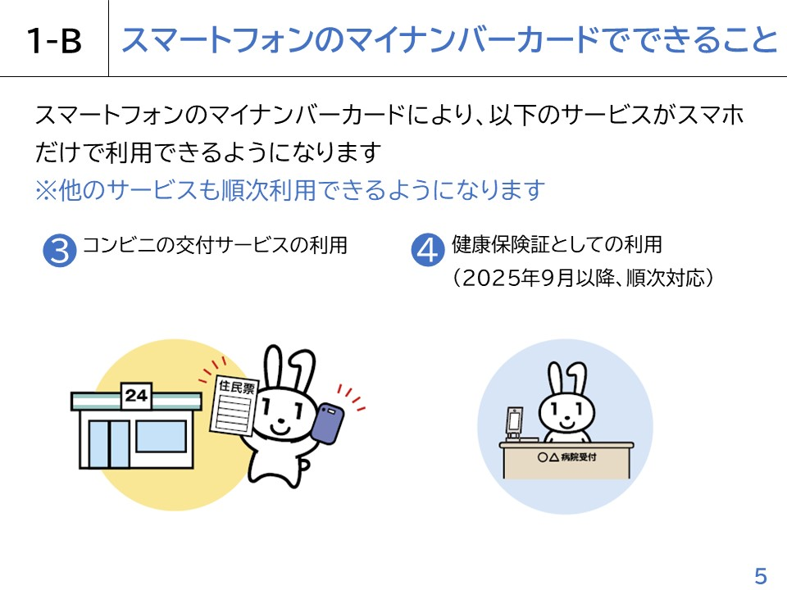
Notes:
③コンビニでの証明書交付サービスの利用
住民票の写しをはじめとする市区町村の各種証明書が、コンビニエンスストア等の店舗で取得できます。
④健康保険証としての利用
2025年9月以降、順次対応しております。マイナンバーカードの健康保険証利用の登録と合わせて、スマホを健康保険証として利用できるようになります。

Slide 9
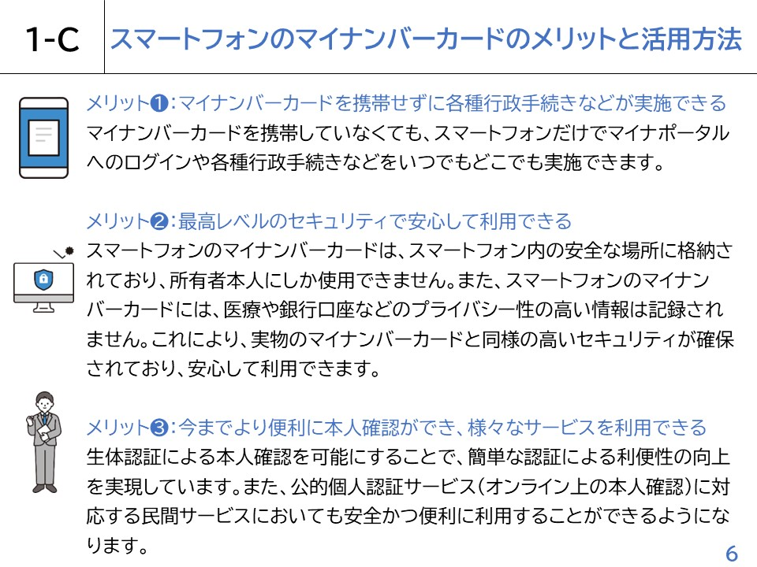
Notes:
実際にマイナンバーカードをスマホに搭載するとどのようなメリットがあるのでしょうか。
ここでは、そのメリットを3つご紹介いたします。
①マイナンバーカードを携帯せずに各種行政手続きなどが実施できます。
これまでマイナンバーカードやカードリーダーが必要だった各種行政手続きをスマホ1つでできるほかマイナポータルへログインしたり各種行政手続きをいつでもどこでも実施することができます。
②最高レベルのセキュリティで安心して利用できます。
スマートフォンのマイナンバーカードは、スマートフォン内の安全な場所に格納されており、所有者本人にしか使用できません。
また、スマートフォンのマイナンバーカードには、医療や銀行口座などのプライバシー性の高い情報は記録されません。
これにより、実物のマイナンバーカードと同様の高いセキュリティが確保されており、安心して利用できます。
③今までより便利に本人確認ができて、様々なサービスを利用できます。
生体認証による本人確認を可能にすることで、簡単な認証による利便性の向上を実現しています。
また、公的個人認証サービス（オンライン上の本人確認）に対応する民間サービスにおいても安全かつ便利に利用することができるようになります。

Slide 10
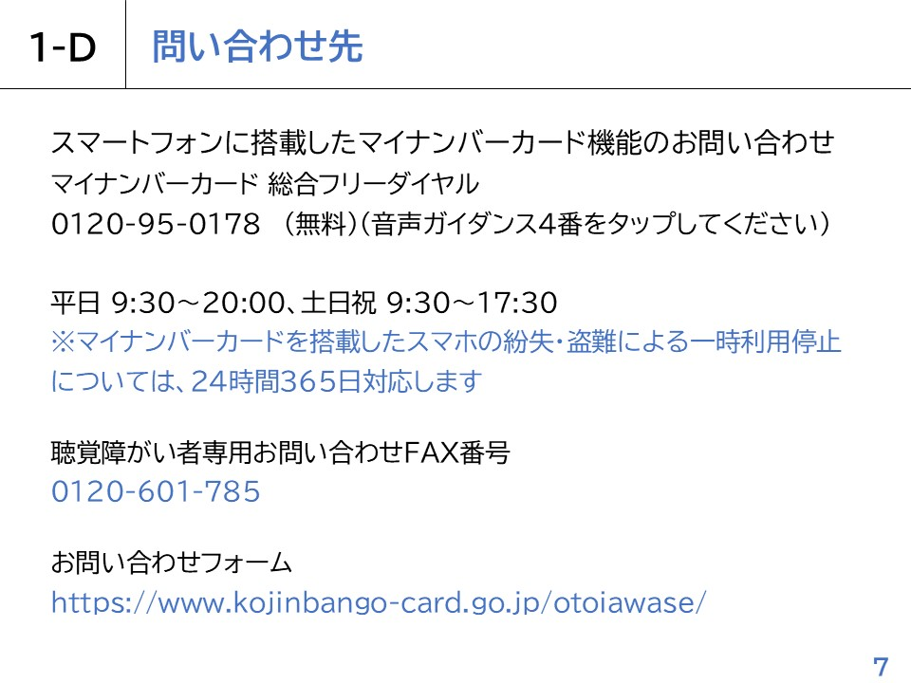
Notes:
スマートフォンに搭載したマイナンバーカード機能に関するお問い合わせ先のご案内です。
スマートフォンに搭載したマイナンバーカード機能についてのお問い合わせは、お電話の場合はマイナンバー総合フリーダイヤルまでお問い合わせください。
音声ガイダンス4番をタップしてください。
受付時間は平日は9時30分から20時00分まで、土日祝は9時30分から17時30分までです。
マイナンバーカードを搭載したスマホの紛失・盗難による一時利用停止については、24時間365日対応します。

Slide 11
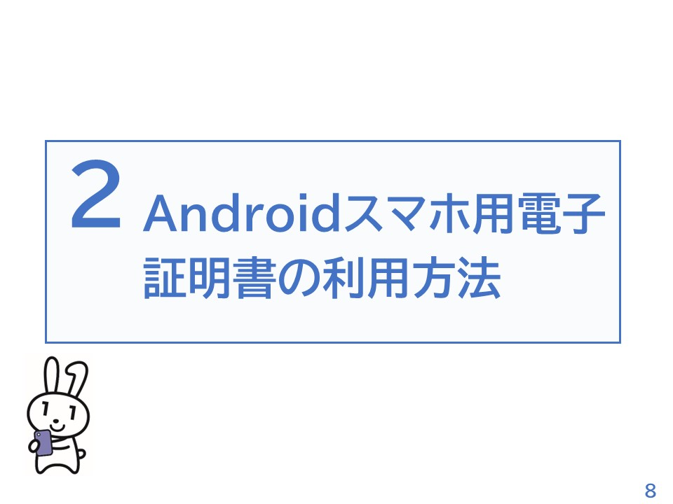
Notes:
ここでは、Androidスマホ用電子証明書の利用方法をご説明いたします。

Slide 12
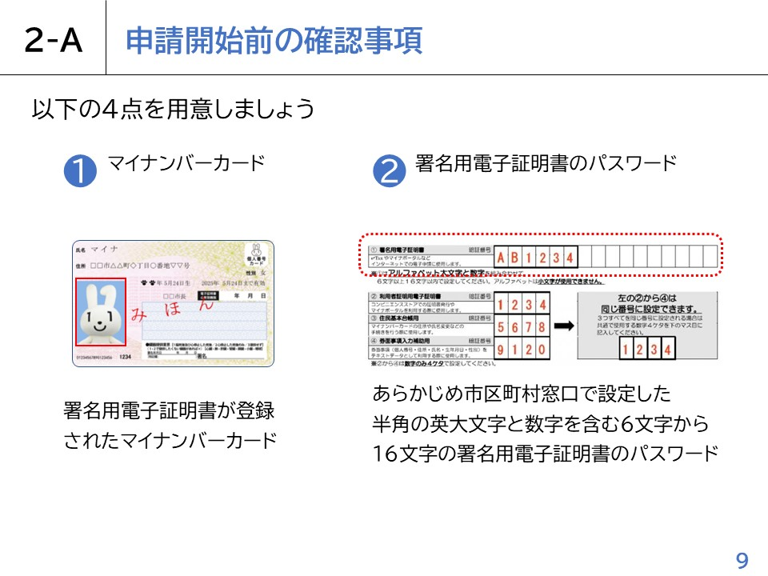
Notes:
スマホ用電子証明書の利用開始前に次の4点をご準備ください。
①申込者本人の署名用電子証明書が登録されたマイナンバーカード
②あらかじめ市区町村窓口で設定した半角の英大文字と数字を含む6文字から16文字のマイナンバーカード用署名用電子証明書のパスワード

Slide 13
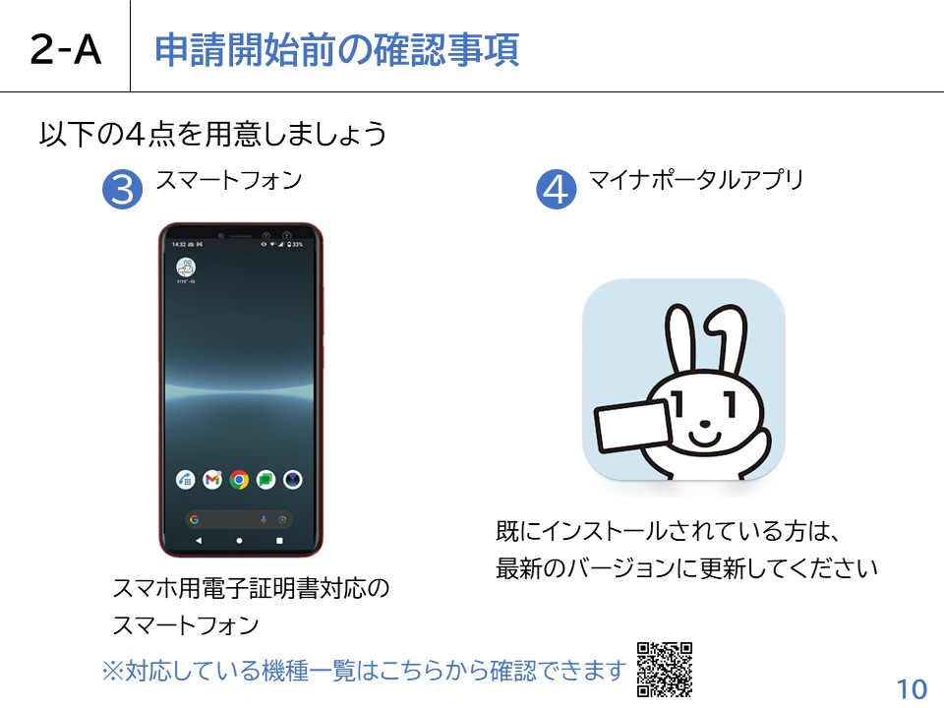
Notes:
③スマホ用電子証明書対応のスマートフォン
スマホ用電子証明書に対応している機種一覧はQRコードから確認できます。
④マイナポータルアプリ
すでにインストールされている方は、最新版のマイナポータルアプリに更新してください。まだインストールしていない方はインストール方法を次のページにてご説明いたします。

Slide 14
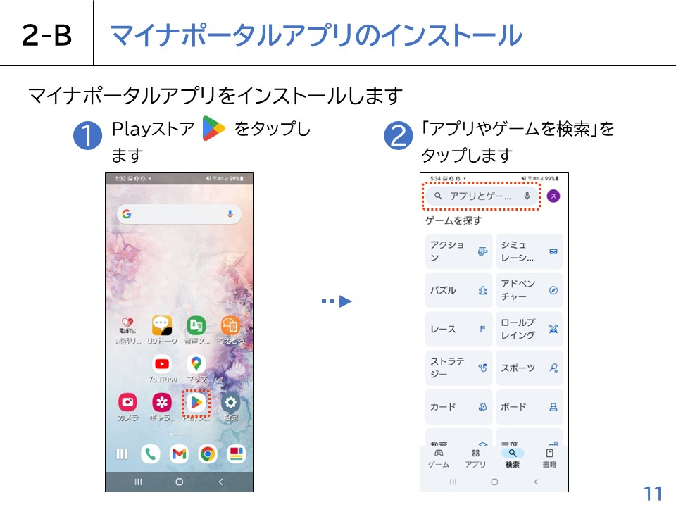
Notes:
Androidスマートフォンでマイナポータルを利用するための手順をご説明いたします。
まず、「マイナポータルアプリ」をインストールします。
①ホーム画面でPlayストアをタップします。
②次に、「アプリやゲームを検索」と薄く表示されている検索ボックスをタップします。
【補足説明】
講師の皆様は、マイナポータルをスマートフォンで使うには、「マイナポータルアプリ」が必要であることを受講者にお伝えください。
また、このアプリは一度インストールすれば、何度もインストールする必要はないことを説明してください。
しかし、古い型のスマートフォンを使っていると、アプリが見つからないことがあります。
その場合、スマートフォンの「設定」から「システム」を開き、「端末情報」を見ると、自分のスマートフォンがどのバージョンか確認できます。
もしバージョンが古いとわかったら、バージョンを更新するように受講者にお知らせください。

Slide 15
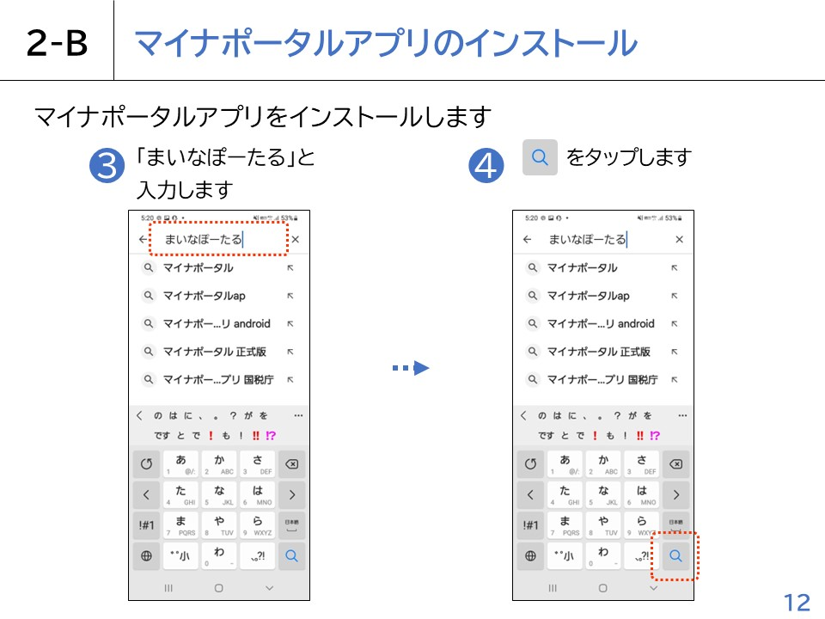
Notes:
③検索ボックスに「まいなぽーたる」と入力します。
④虫眼鏡の形をした右下のマークをタップします。

Slide 16
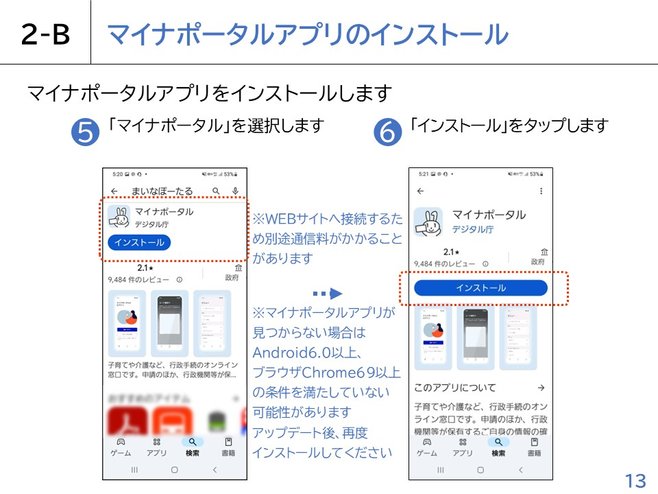
Notes:
⑤「マイナポータル」を選択します。
⑥「マイナポータルアプリ」のインストール画面が出てきます。
マイナちゃんのマークが表示されています。
その下にある「インストール」ボタンをタップしてください。
これでアプリのインストールが始まります。

Slide 17
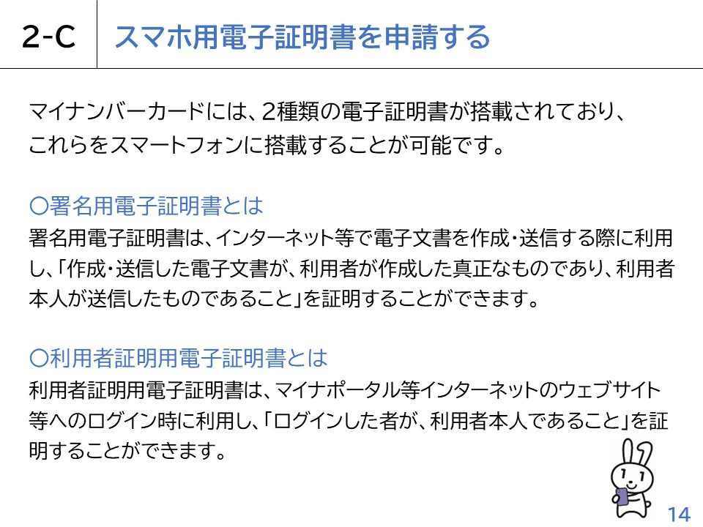
Notes:
ここからはスマホ用電子証明書の申請についてご説明をしていきます。
マイナンバーカードには、2種類の電子証明書が搭載されており、これらをスマートフォンに搭載することが可能です。
まず、署名用電子証明書についてご説明いたします。
署名用電子証明書は、インターネット等で電子文書を作成・送信する際に利用し、「作成・送信した電子文書が、利用者が作成した真正なものであり、利用者本人が送信したものであること」を証明することができます。
次に、利用者証明用電子証明書についてご説明いたします。
利用者証明用電子証明書は、マイナポータル等インターネットのウェブサイト等へのログイン時に利用し、「ログインした者が、利用者本人であること」を証明することができます。

Slide 18
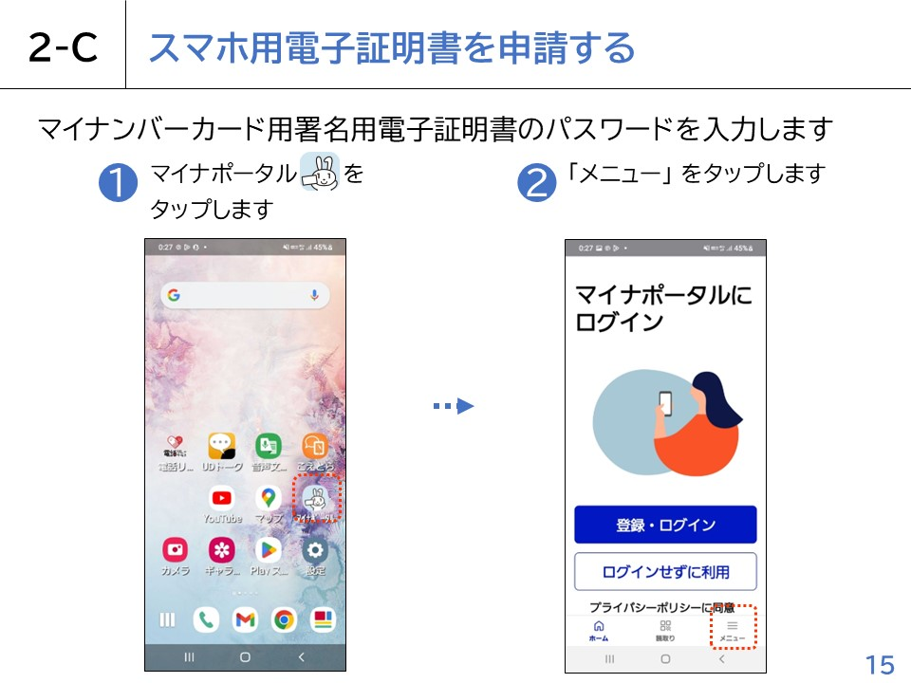
Notes:
マイナポータルアプリを使ってスマホ用電子証明書の申請をしてみましょう。
まずはマイナンバーカード用署名用電子証明書のパスワードを入力します。
①ホーム画面からマイナポータルをタップします。
②画面右下の「メニュー」をタップします。

Slide 19
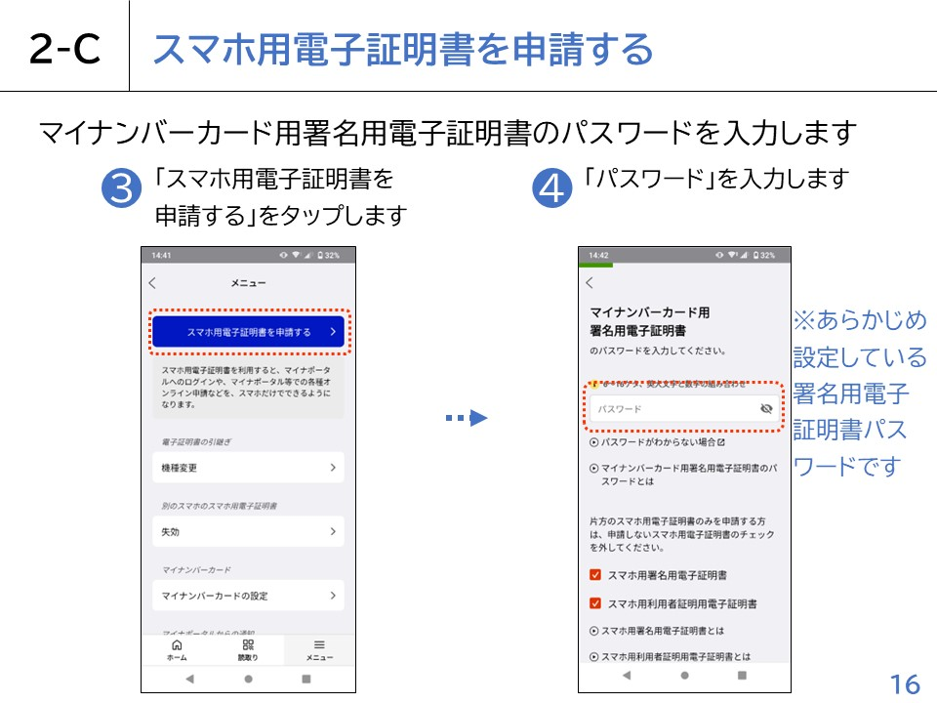
Notes:
③画面上部にある「スマホ用電子証明書を申請する」をタップします。
④画面が遷移したら下にスクロールし、マイナンバーカード用署名用電子証明書の「パスワード」を入力します。署名用電子証明書パスワードとは、ご自身で設定されている半角の英大文字と数字を含む6文字から16文字のものになります。

Slide 20
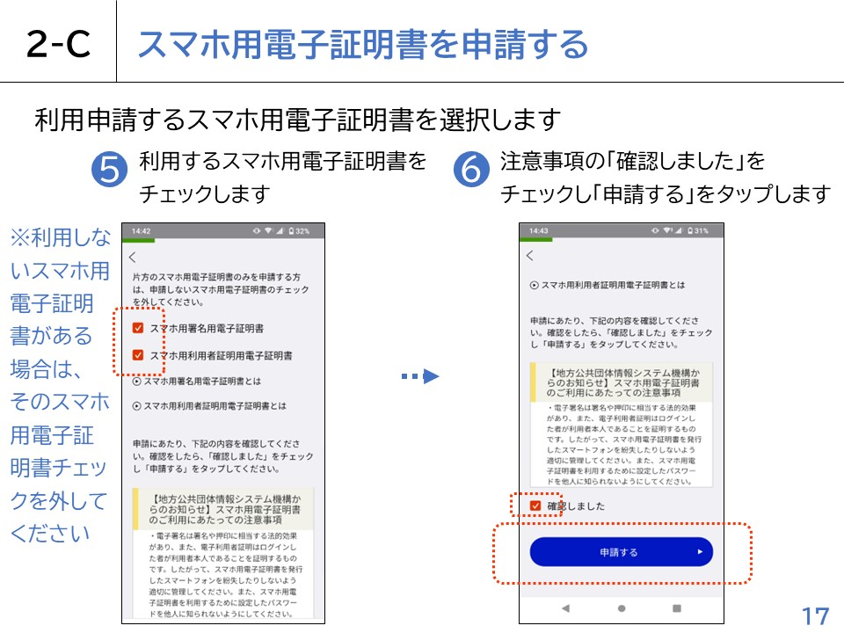
Notes:
次に利用申請するスマホ用電子証明書を選択します。
⑤利用するスマホ用電子証明書をチェックします。利用しないスマホ用電子証明書がある場合は、そのスマホ用電子証明書のチェックを外します。
⑥画面下部のスマホ用電子証明書のご利用にあたっての注意事項を確認の上、「確認しました」をチェックし「申請する」をタップします。

Slide 21
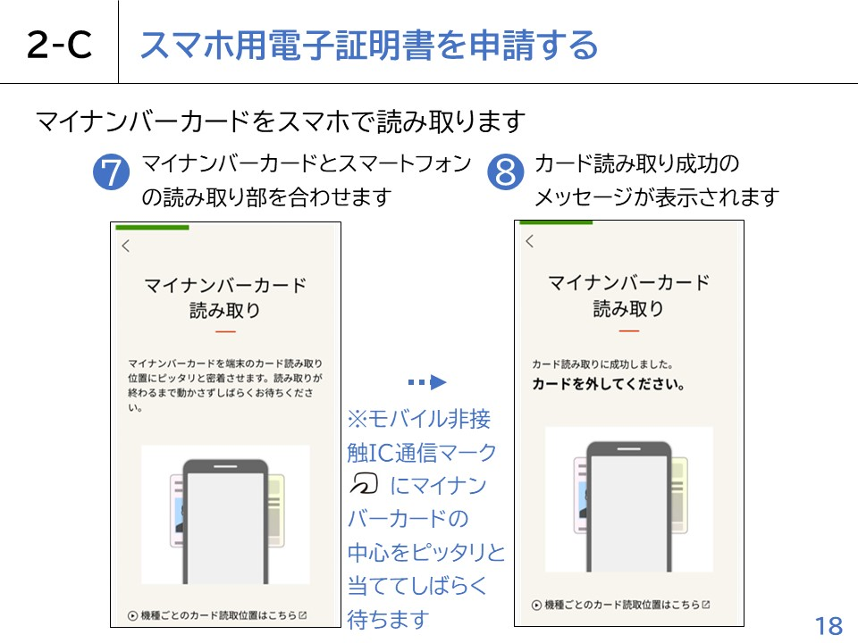
Notes:
次にご自身のマイナンバーカードをスマホで読み取ります。
⑦マイナンバーカードを読み取る画面が表示されます。
マイナンバーカードとスマートフォンの読み取り部を合わせます。
読み取り位置は端末により異なります。
「モバイル非接触IC通信マーク」にマイナンバーカードの中心を当てて動かさずにしばらく待ちます。
⑧カード読み取り成功のメッセージが表示されたら、マイナンバーカードを取り外します。

Slide 22
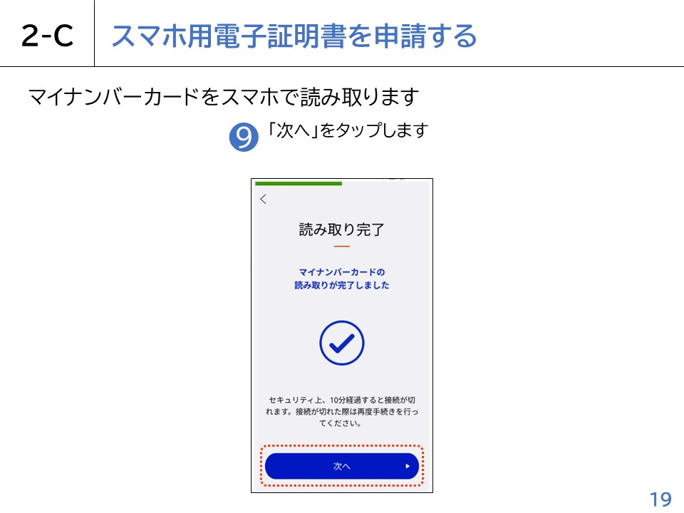
Notes:
⑨読み取り完了画面が表示されますので、「次へ」をタップします。

Slide 23
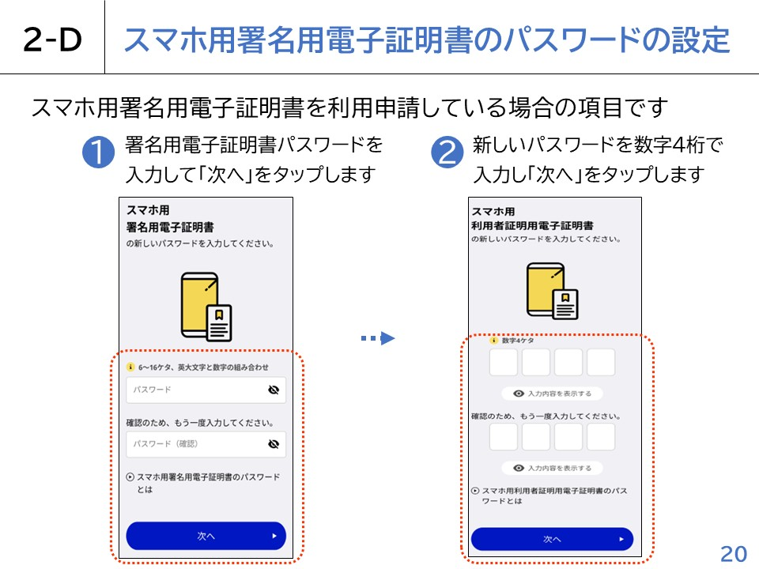
Notes:
次にスマホ用署名用電子証明書のパスワードを設定します。
スマホ用署名用電子証明書を利用申請していない場合は、これから説明する設定は不要です。
①スマホ用署名用電子証明書パスワードを入力して「次へ」をタップします。
②スマホ用利用者証明用電子証明書の新しいパスワードを数字4桁で入力します。
確認のため、もう一度パスワードを入力し次へボタンをタップします。

Slide 24
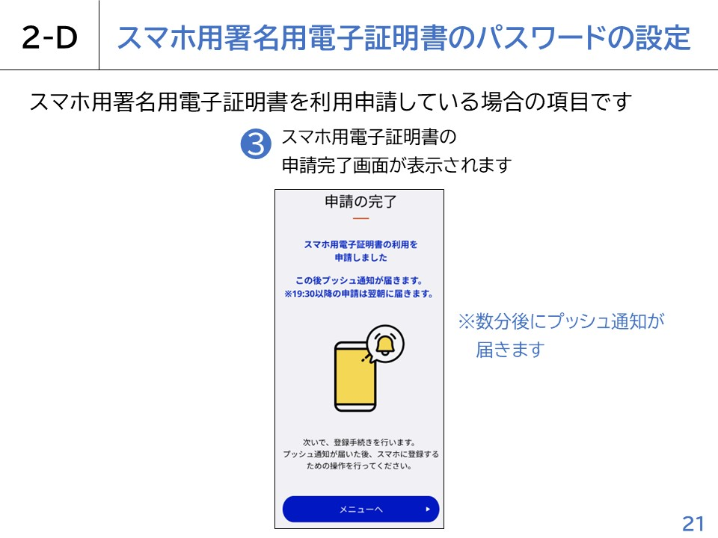
Notes:
③スマホ用電子証明書の申請完了画面が表示されます。
これでスマホ用電子証明書の利用申請は完了です。
完了後、数分後にプッシュ通知が届きます。
プッシュ通知は、申請がおおむね8：00～19：30（平日・土日祝日とも）の場合は数分後、それ以外の時間帯の申請の場合は、おおむね翌8：00以降に届きます。
【補足説明】
講師の皆さまは、次の操作に進むためにプッシュ通知を待つ必要がある旨をご説明ください。

Slide 25
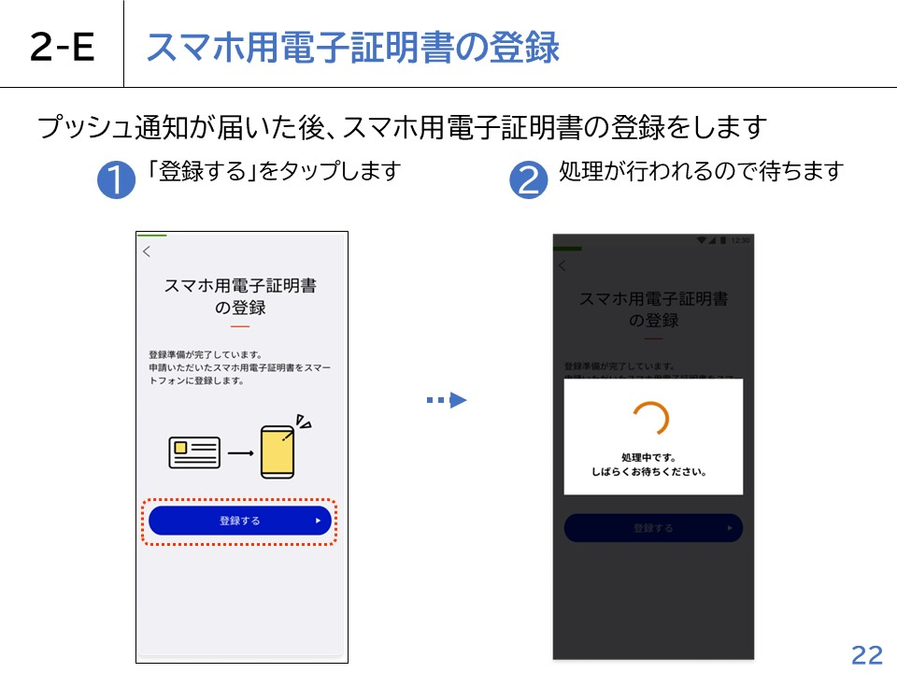
Notes:
プッシュ通知が届くと、登録の完了に進むことができます。
①「登録する」をタップします。
②登録完了の処理が行われるので待ちます。

Slide 26
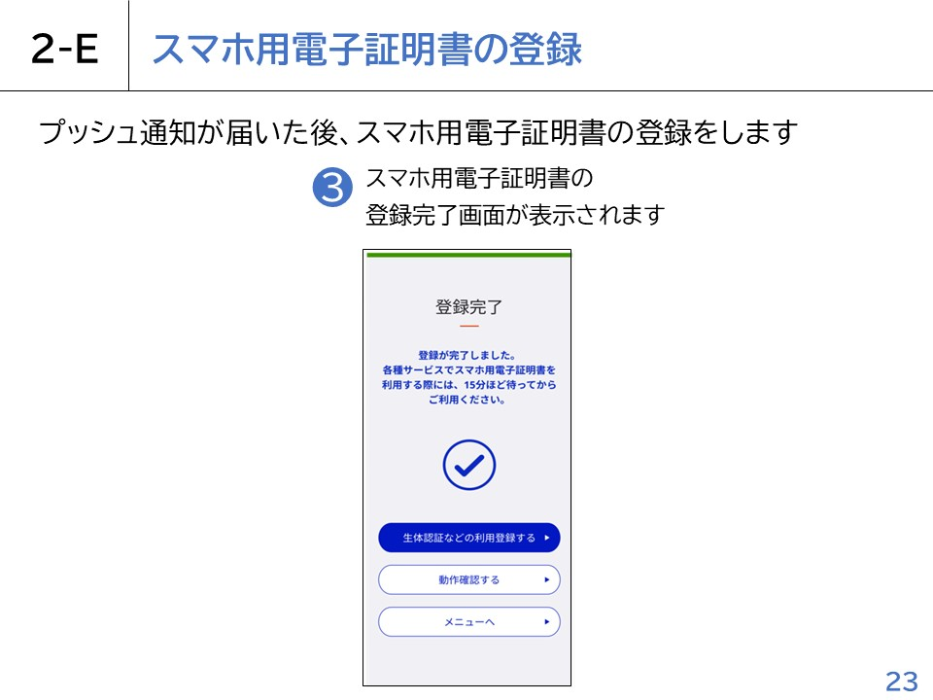
Notes:
③スマホ用電子証明書の登録完了画面が表示されます。この画面が表示されれば、スマホ用電子証明書の登録は完了です。

Slide 27
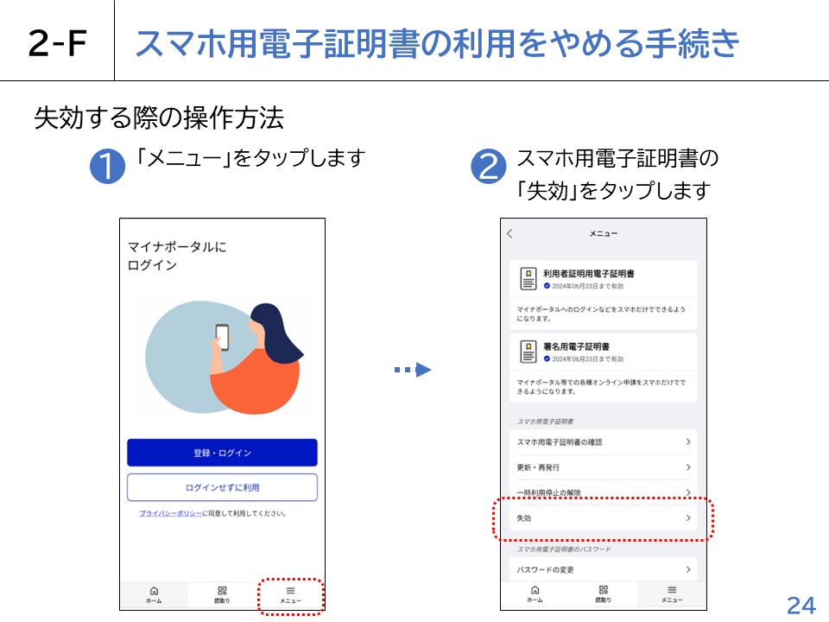
Notes:
続いてスマホ用電子証明書の利用をやめる手続きについてご説明いたします。
AndroidからiPhoneへの機種変更や、スマホの下取・売却、廃棄、故障などによって、スマホ用電子証明書の利用をやめるときは、利用者ご自身で電子証明書を失効させることが義務づけられています。
スマホ用電子証明書を登録しているスマホから失効手続きを行うことによって、電子証明書が失効し、スマホ内の関連データも削除されます。
それでは実際の手順をご説明いたします。
①トップ画面の右下にある「メニュー」をタップします。
②メニューの中のスマホ用電子証明書の項目から「失効」をタップします。
【補足説明】
講師の皆さまは、スマートフォンの端末初期化では電子証明書は削除されないことについて、受講者への注意喚起をお願いいたします。

Slide 28
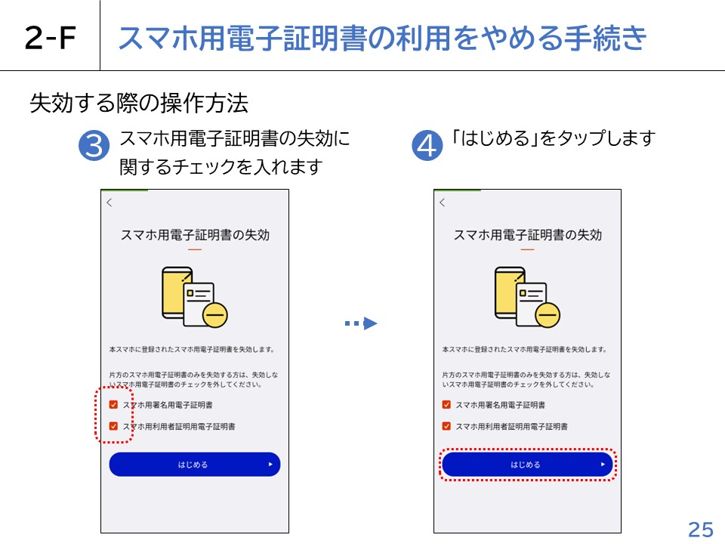
Notes:
③スマホ用電子証明書の失効に関するチェックを入れます。
④「はじめる」をタップします。

Slide 29
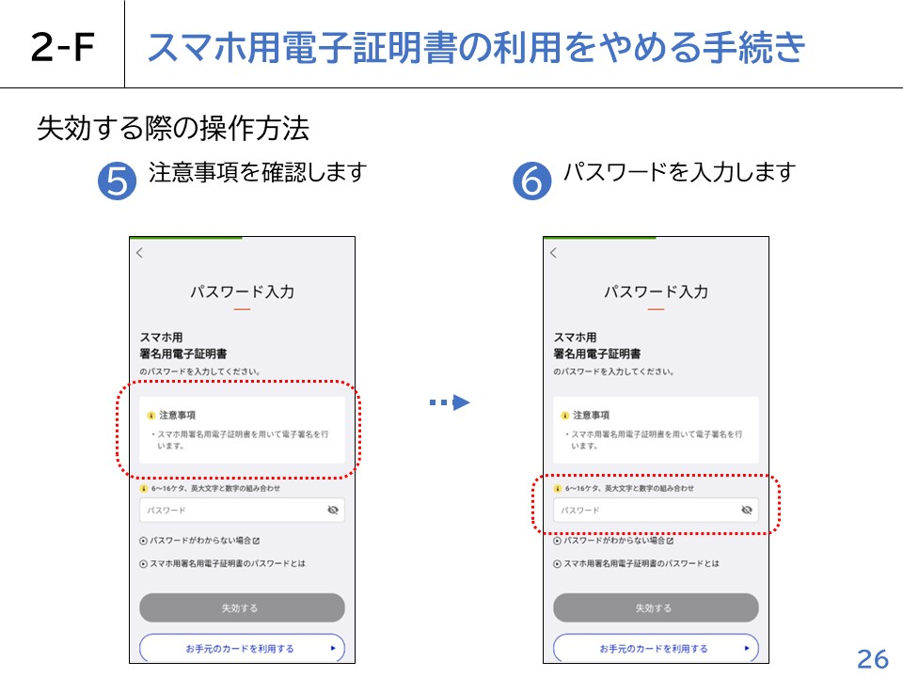
Notes:
⑤画面中央の注意事項を確認します。
⑥スマホ用署名用電子証明書のパスワードを入力します。

Slide 30
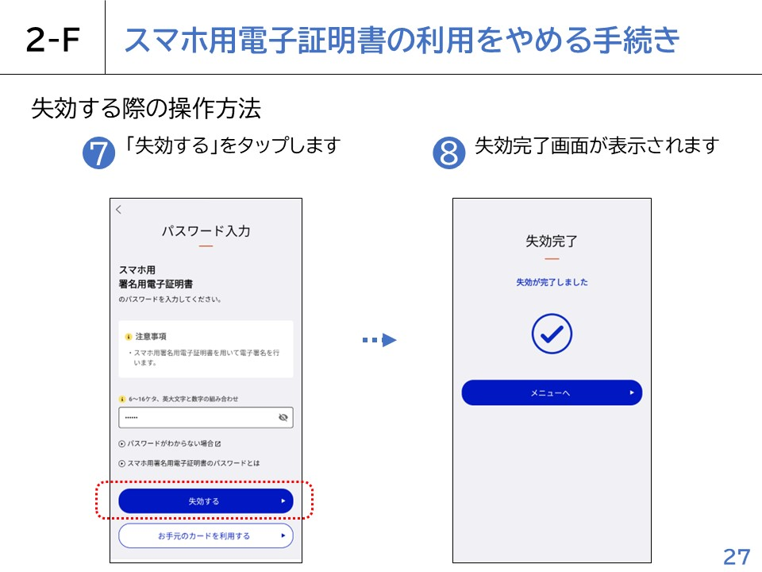
Notes:
⑦パスワードの入力後、「失効する」をタップします。
⑧失効完了画面が表示されます。以上でスマホ用電子証明書の利用をやめる手続きは完了です。

Slide 31
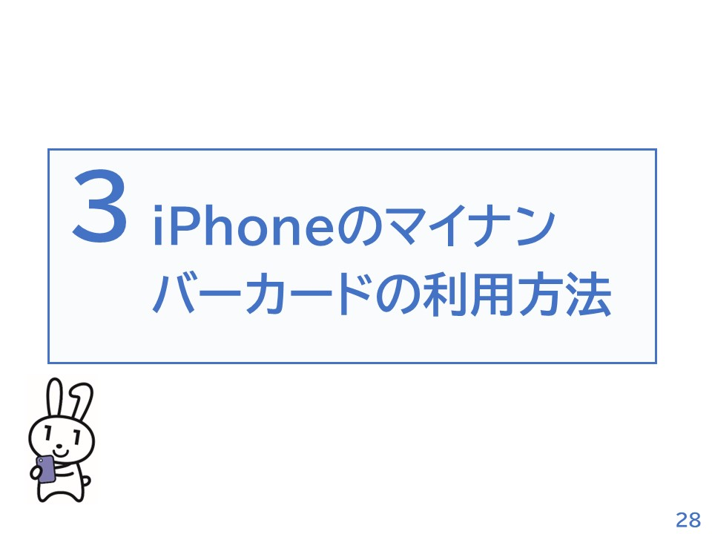
Notes:
ここでは、iPhoneのマイナンバーカードの利用方法をご説明いたします。

Slide 32
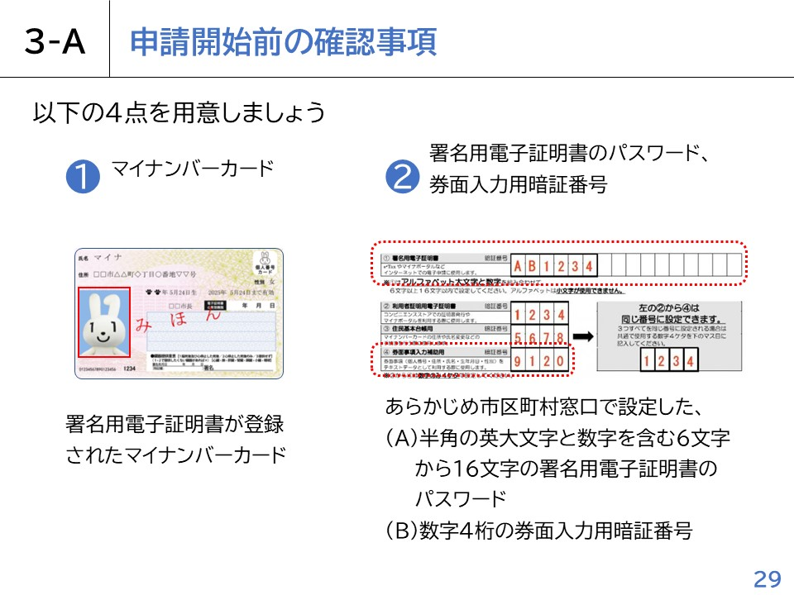
Notes:
iPhoneのマイナンバーカードの利用開始前に次の4点をご準備ください。
①申込者本人の署名用電子証明書が登録されたマイナンバーカード
②あらかじめ市区町村窓口で設定した半角の英大文字と数字を含む6文字から16文字のマイナンバーカード用署名用電子証明書のパスワード、及び数字4桁の券面入力用暗証番号

Slide 33
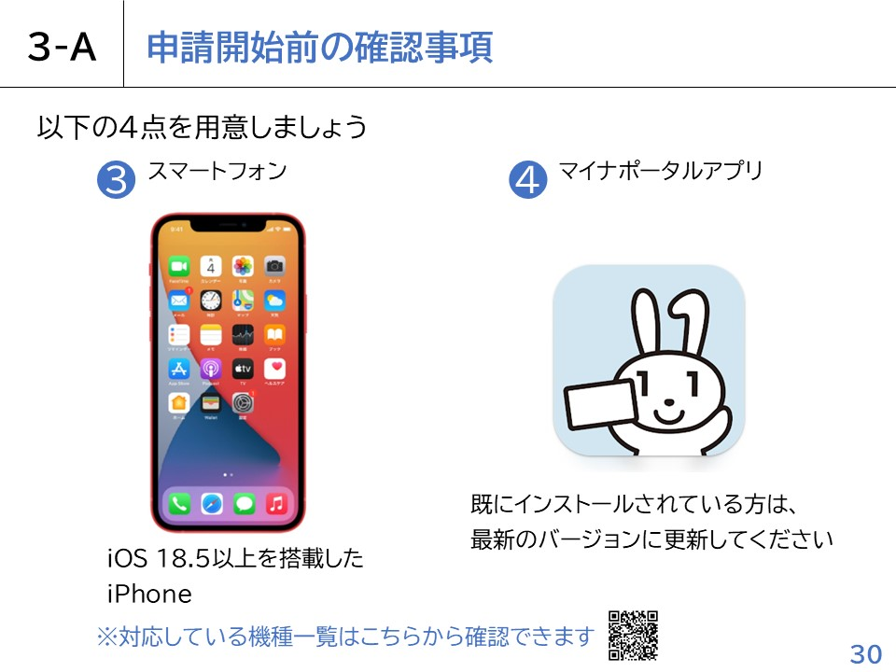
Notes:
③iOS 18.5以上を搭載したiPhone
iPhoneのマイナンバーカード機能に対応している機種一覧はQRコードから確認できます。
④マイナポータルアプリ
すでにインストールされている方は、最新版のマイナポータルアプリに更新してください。まだインストールしていない方はインストール方法を次のページにてご説明いたします。

Slide 34
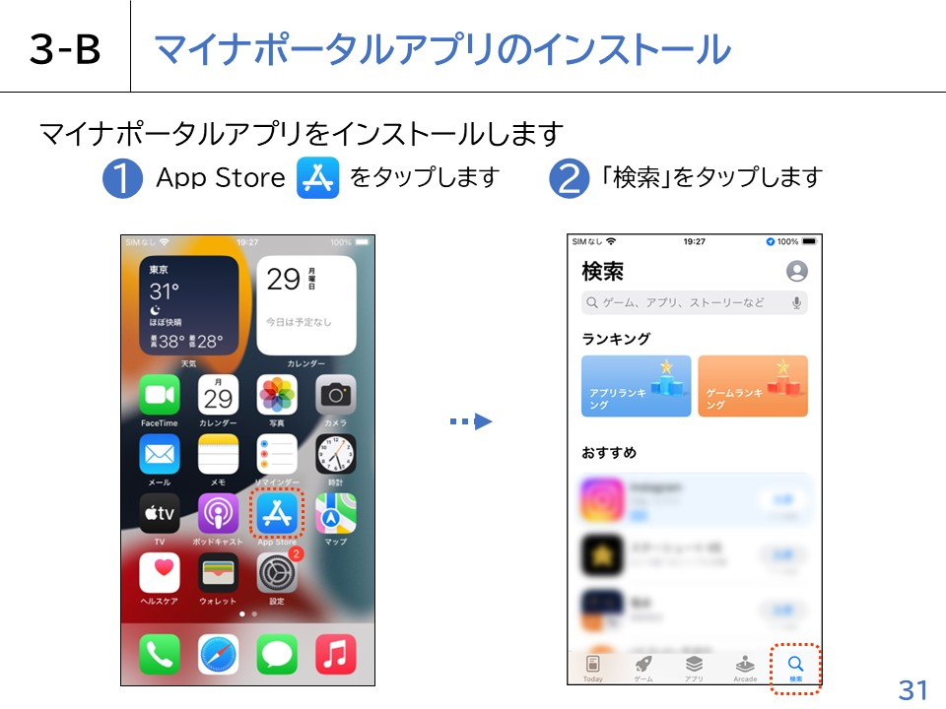
Notes:
iPhoneでマイナポータルを利用するための手順をご説明いたします。
まず、「マイナポータルアプリ」をインストールします。
①ホーム画面でApp Storeをタップします。
②｢検索｣をタップします。

Slide 35
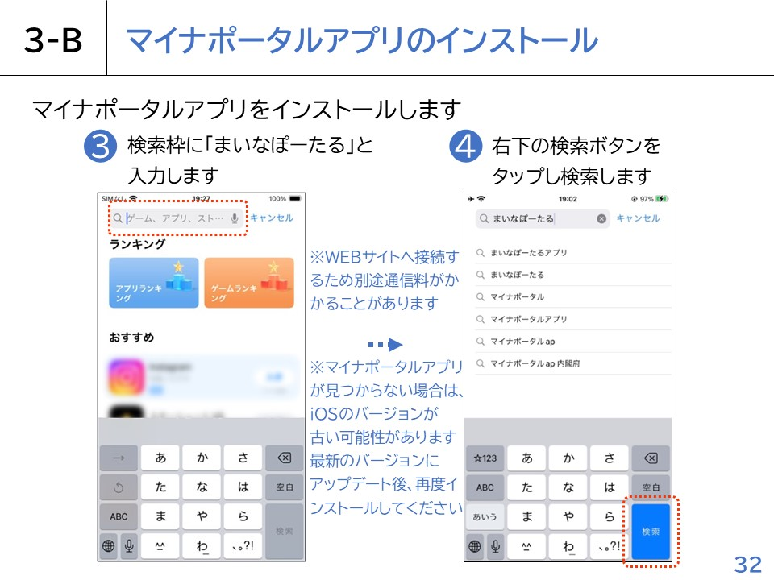
Notes:
③検索枠に「まいなぽーたる」と入力します。
マイナポータルアプリが見つからない場合は、iOSのバージョンが古い可能性があります。
最新のバージョンにアップデート後、再度インストールしてください。
④右下の検索ボタンをタップし検索します。

Slide 36
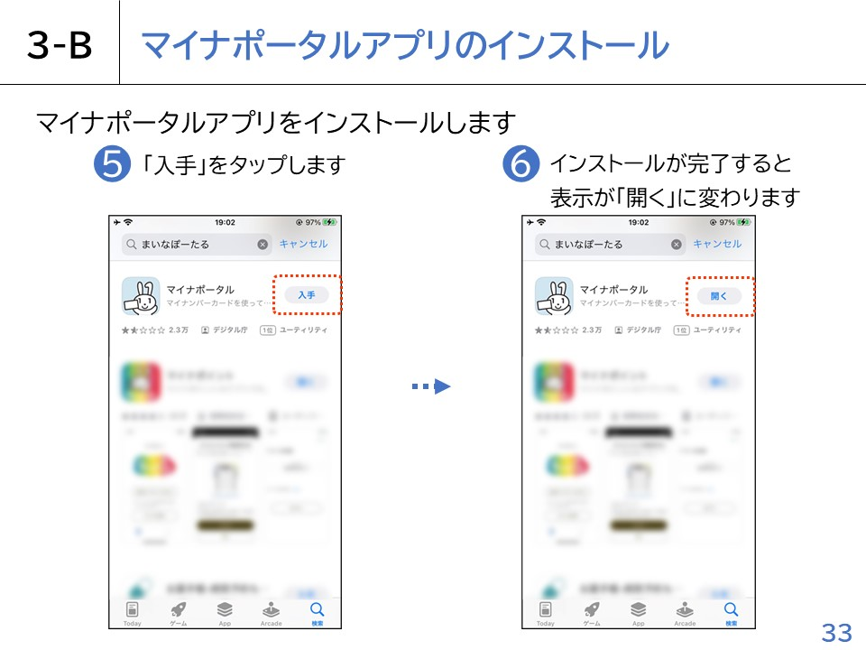
Notes:
⑤「入手」をタップします。
⑥インストールが完了すると表示が「開く」に変わります。

Slide 37
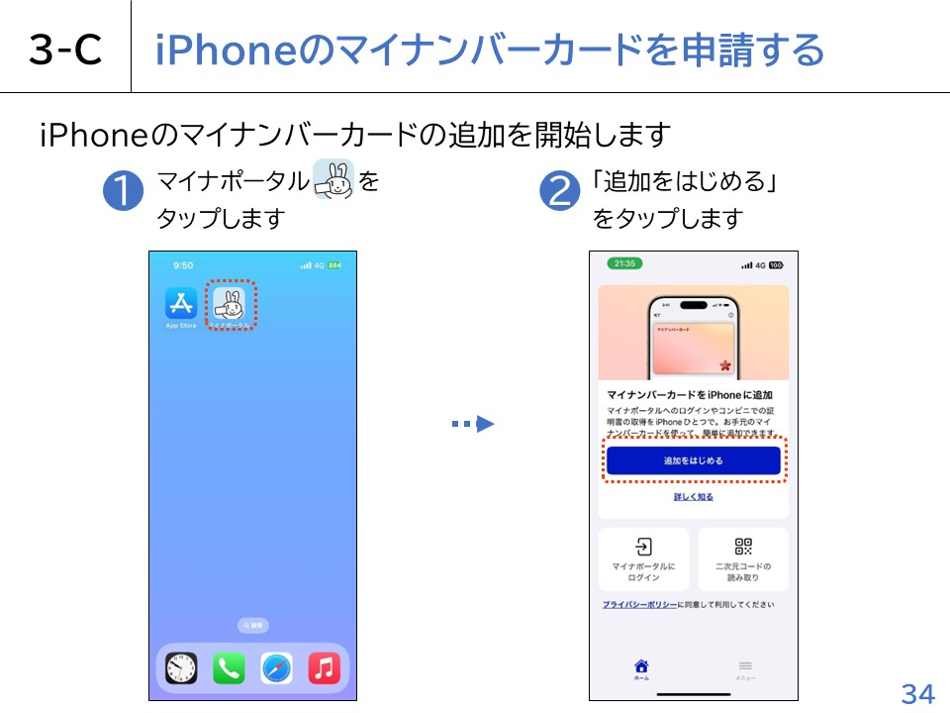
Notes:
次に、iPhoneのマイナンバーカードを申請する方法についてご説明いたします。
①マイナポータルをタップします。
②「追加をはじめる」をタップします。

Slide 38
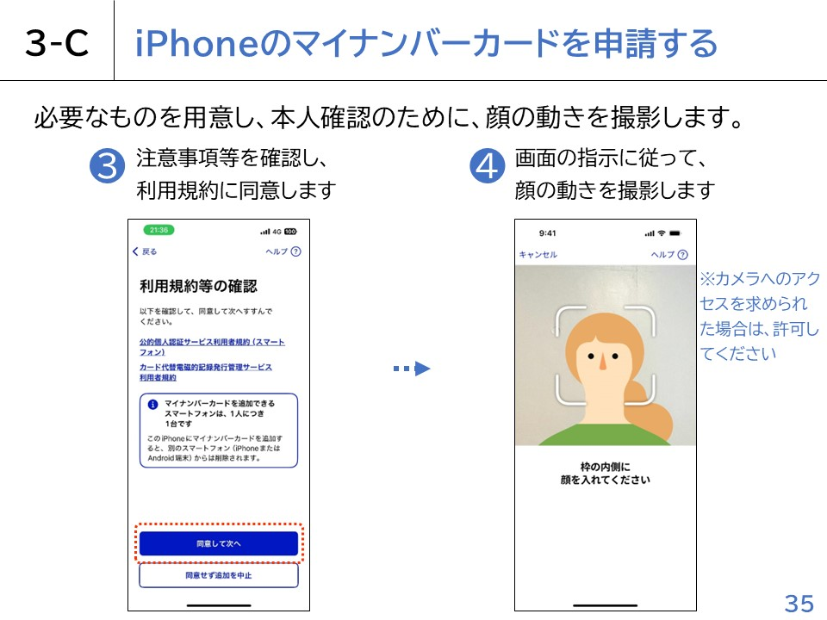
Notes:
③注意事項等を確認し、利用規約に同意します。
④画面の指示に従って、顔の動きを撮影します。
カメラへのアクセスを求められた場合は、許可してください。

Slide 39
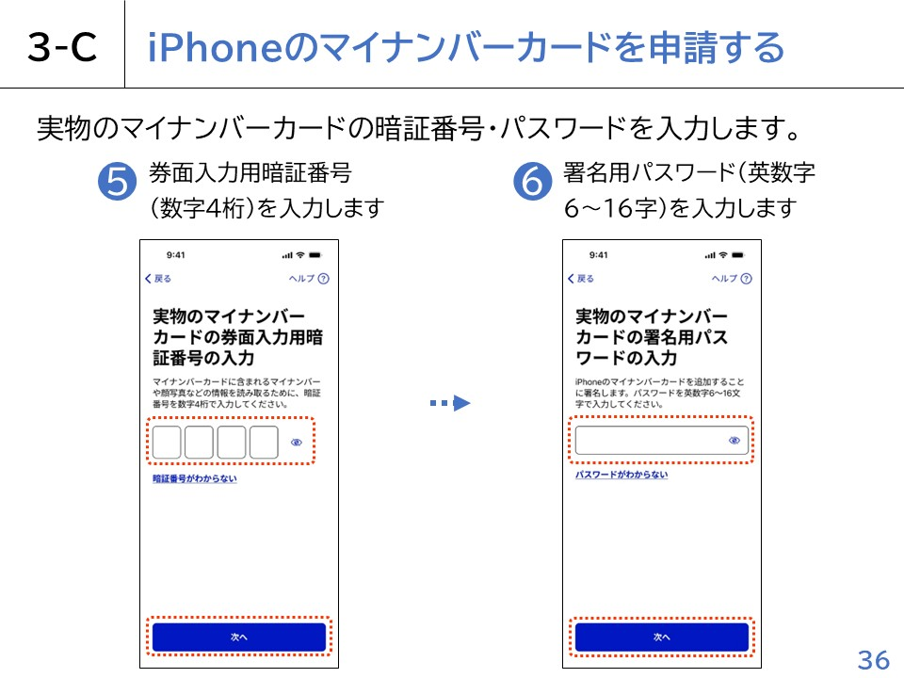
Notes:
⑤券面入力用暗証番号（数字4桁）を入力します。
⑥署名用パスワード（英数字６～16字）を入力します。

Slide 40
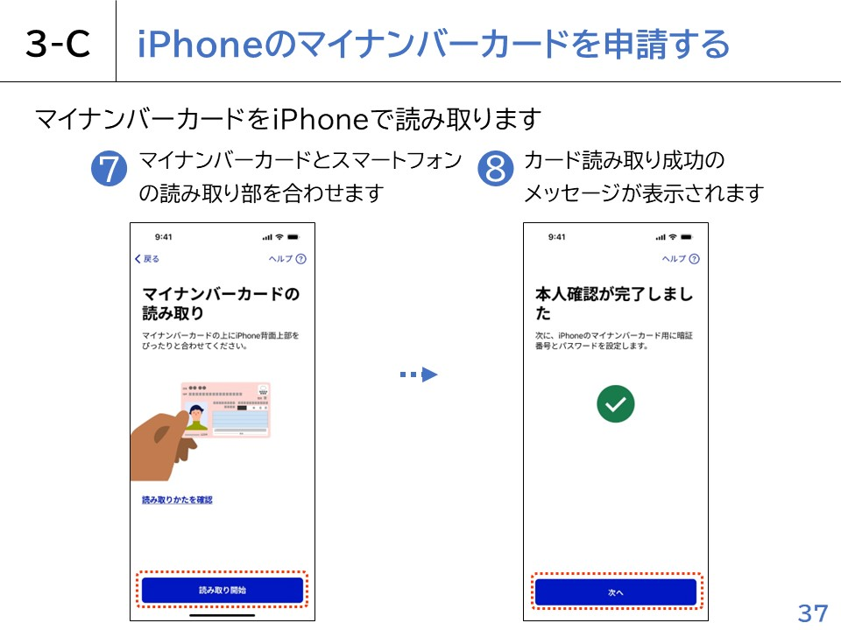
Notes:
⑦マイナンバーカードとスマートフォンの読み取り部を合わせます。
⑧カード読み取り成功のメッセージが表示されます。

Slide 41
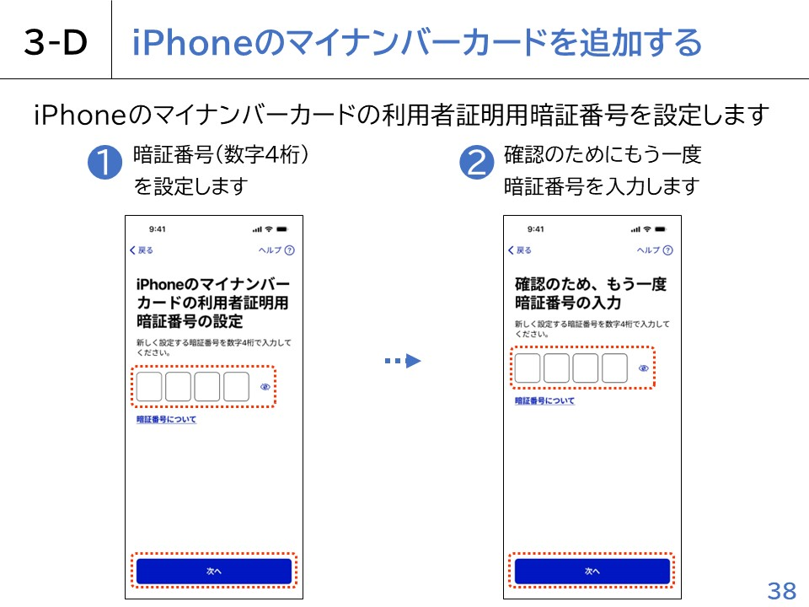
Notes:
次にマイナンバーカードを追加する方法についてご説明いたします。
①暗証番号（数字4桁）を設定します。
②確認のためにもう一度暗証番号を入力します。

Slide 42
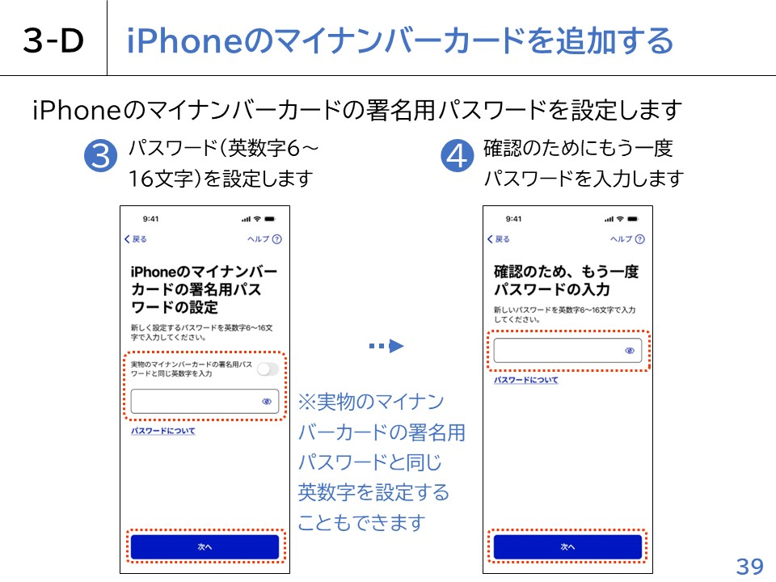
Notes:
③パスワード（英数字６～16文字）を設定します。
実物のマイナンバーカードの署名用パスワードと同じ英数字を設定することもできます。
④確認のためにもう一度パスワードを入力します。

Slide 43
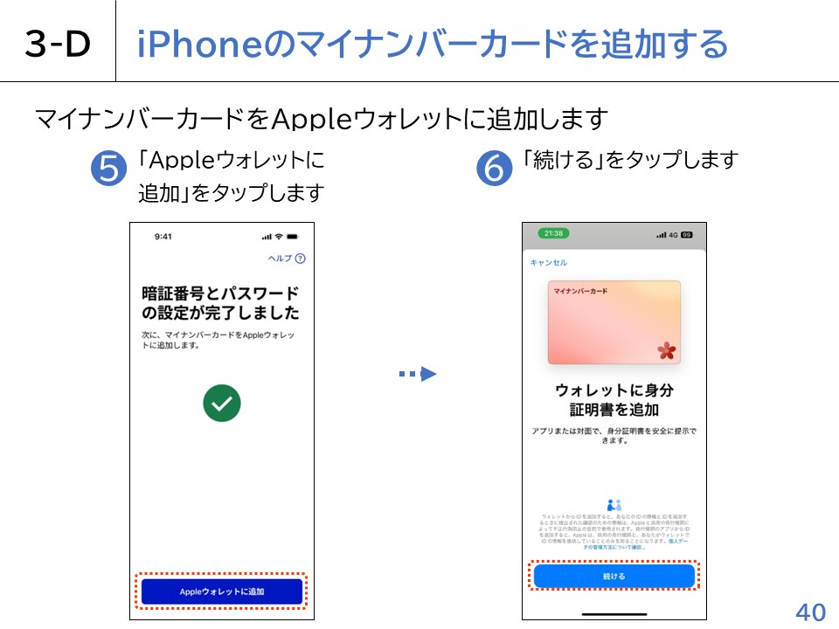
Notes:
⑤「Appleウォレットに追加」をタップします。
⑥「続ける」をタップします。

Slide 44
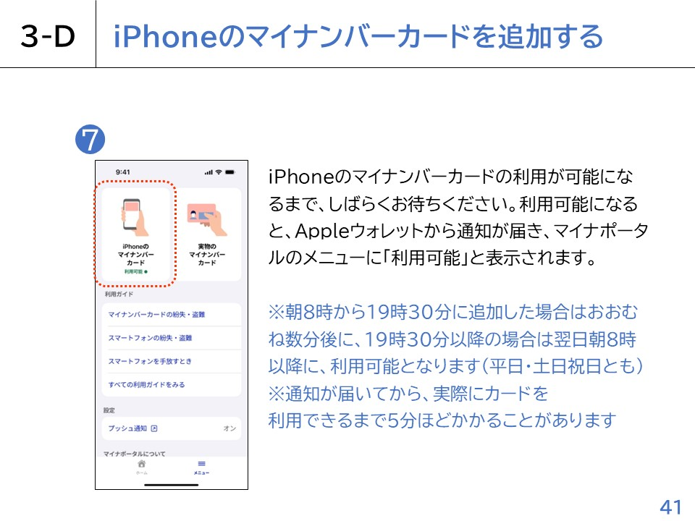
Notes:
⑦iPhoneのマイナンバーカードの利用が可能になるまで、しばらくお待ちください。
利用可能になると、Appleウォレットから通知が届き、マイナポータルのメニューに「利用可能」と表示されます。
朝8時から19時30分に追加した場合はおおむね数分後に、19時30分以降の場合は翌日朝8時以降に、利用可能となります（平日・土日祝日とも）。
通知が届いてから、実際にカードを利用できるまで5分ほどかかることがあります。

Slide 45
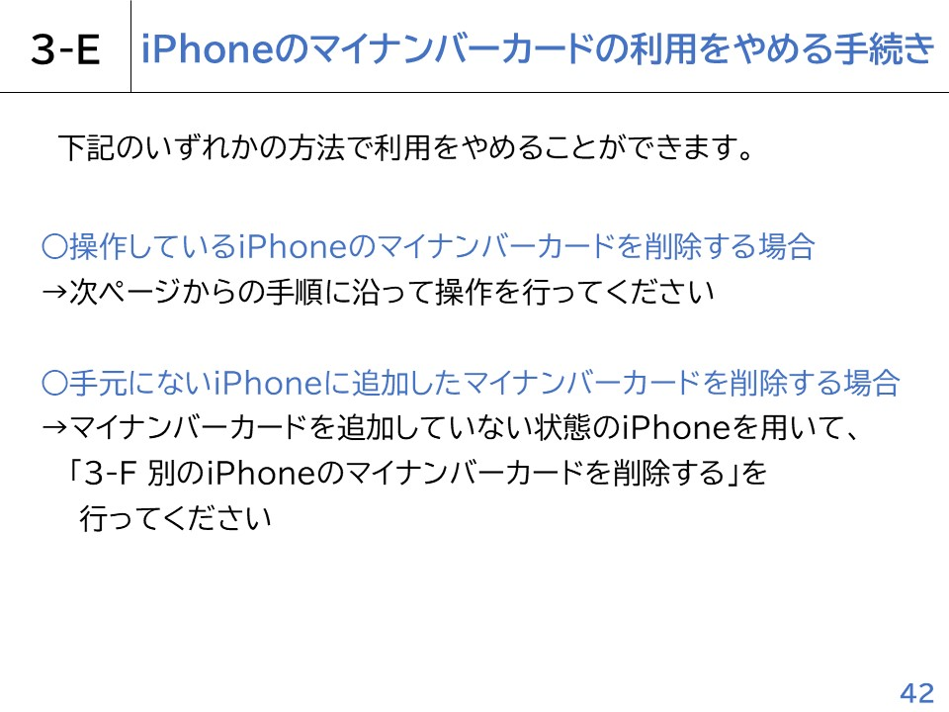
Notes:
次に、iPhoneのマイナンバーカードの利用をやめる手続きについてご説明いたします。
iPhoneのマイナンバーカードは、下記のいずれかの方法で利用をやめることができます。
一つ目は、操作しているiPhoneのマイナンバーカードを削除する場合です。
こちらの場合は、次のページ以降の手順に沿って操作を行ってください。
二つ目は、手元にないiPhoneに追加したマイナンバーカードを削除する場合です。
こちらの場合は、マイナンバーカードを追加していない状態のiPhoneを用いて、「3-F 別のiPhoneのマイナンバーカードを削除する」を行ってください。

Slide 46
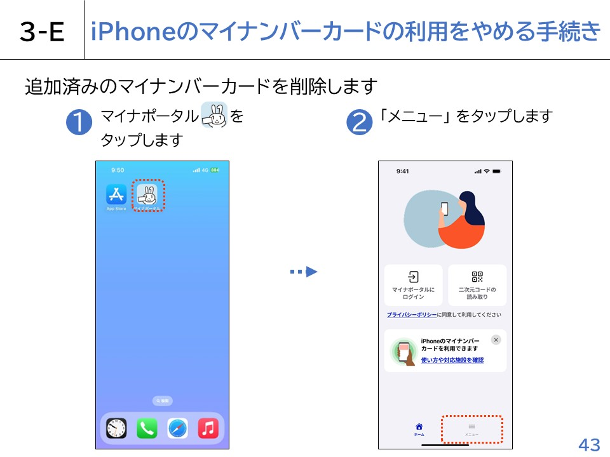
Notes:
追加済みのマイナンバーカードを削除します。
①マイナポータルをタップします。
②「メニュー」をタップします。

Slide 47
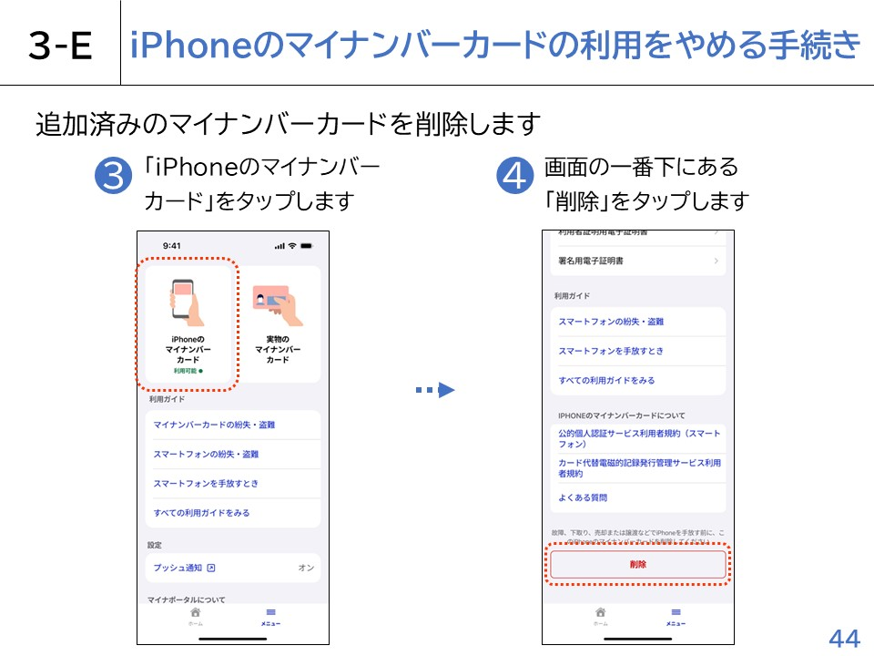
Notes:
③「iPhoneのマイナンバーカード」をタップします。
④画面の一番下にある「削除」をタップします。

Slide 48
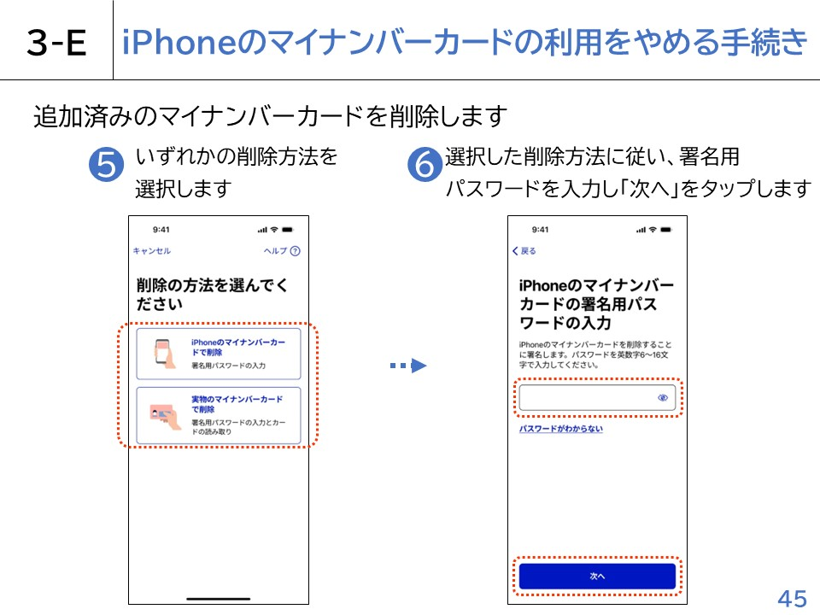
Notes:
⑤いずれかの削除方法を選択します。
⑥選択した削除方法に従い、署名用パスワードを入力し「次へ」をタップします。

Slide 49
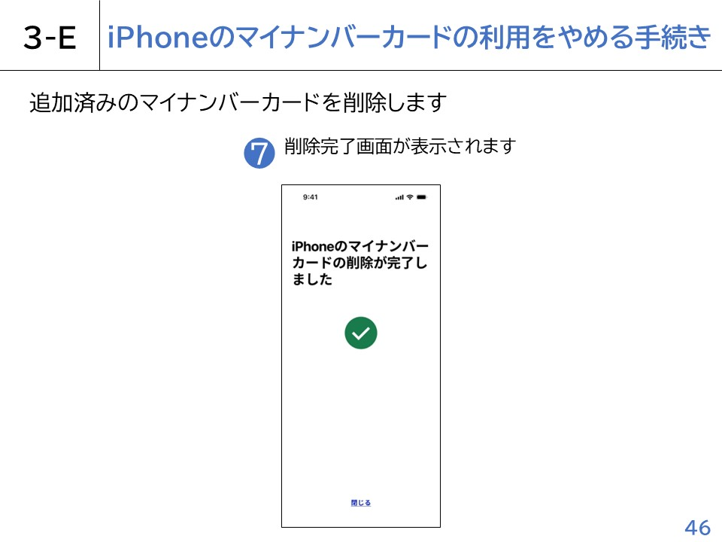
Notes:
⑦削除完了画面が表示されます。
これでiPhoneのマイナンバーカードの利用をやめる手続きは完了です。

Slide 50
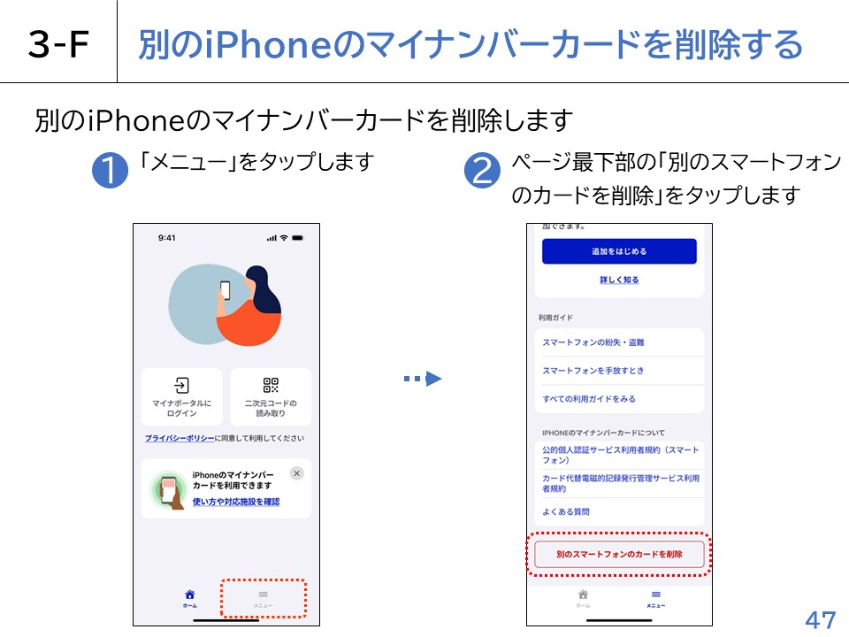
Notes:
次に、別のiPhoneのマイナンバーカードを削除する方法をご説明いたします。
①「メニュー」をタップします。
②ページ最下部の「別のスマートフォンのカードを削除」をタップします。

Slide 51

Notes:
③実物のマイナンバーカードの署名用パスワードを入力し「次へ」をタップします。
④マイナンバーカードとスマートフォンの読み取り部を合わせます。

Slide 52

Notes:
⑤削除完了画面が表示されます。
これで別のiPhoneのマイナンバーカードを削除する手続きは完了です。

Slide 53

Notes:
ここでは、機種変更する時の手続きについてご説明いたします。

Slide 54

Notes:
機種変更する時には、古いスマートフォンからマイナンバーカード機能を削除したうえで、新しいスマートフォンに改めて登録を行ってください。
古いスマートフォンがAndroid端末で、新しいスマートフォンもAndroid端末の場合は、「4-B Androidスマホ用電子証明書を機種変更する」に従って機種変更手続を行ってください。
古いスマートフォンがAndroid端末で、新しいスマートフォンがiPhoneの場合は、「2-F スマホ用電子証明書の利用をやめる手続き」に従って削除を行ってから、「3-C iPhoneのマイナンバーカードを申請する」に従って登録を行ってください。

Slide 55

Notes:
古いスマートフォンがiPhoneの場合は、まず、「3-E iPhoneのマイナンバーカードの利用をやめる手続き」に従って削除を行ってください。
新しいスマートフォンがAndroid端末の場合は、「2-C スマホ用電子証明書を申請する」に従って登録を行ってください。
新しいスマートフォンもiPhoneの場合は、「3-C iPhoneのマイナンバーカードを申請する」に従って登録を行ってください。

Slide 56

Notes:
Androidスマホ用電子証明書を機種変更するための操作手順をご説明いたします。
あらかじめ新しい機種でマイナポータルアプリをインストールしておきましょう。
①ホーム画面でマイナポータルをタップします。
②画面右下の「メニュー」をタップします。

Slide 57

Notes:
③画面中段に表示される「機種変更」をタップします。
④マイナンバーカード用署名用電子証明書のパスワードを入力します。

Slide 58

Notes:
⑤内容を確認し、「スマホ用署名用電子証明書」と「スマホ用利用者証明用電子証明書」の申請する項目にチェックを入れます。
画面下部にある「確認しました」にチェックを入れます。
⑥「申請する」をタップします。

Slide 59

Notes:
⑦マイナンバーカードの読み取り画面に変わりますので、カードを読み取ります。
⑧旧スマホ用電子証明書の失効確認の画面が出ますので「同意して次へ」をタップします。旧スマホを48時間以内にネットワークに繋ぐことで、失効の手続きを別途せずに旧スマホから電子証明書の削除が実行されます。
【補足説明】 講師の皆様は、ユーザーが、機種変更の手続きとは別に「スマホ用電子証明書の利用をやめる手続き」を行うような誤解が無いようにお伝えください。

Slide 60

Notes:
⑨新しいスマホ用署名用電子証明書のパスワードを入力し「次へ」をタップします。
⑩新しいスマホ用利用者証明用電子証明書のパスワードを入力し「次へ」をタップします。

Slide 61

Notes:
⑪申請の完了画面が表示されれば申請は完了です。
⑫メニュー画面の「登録する」をタップします。

Slide 62

Notes:
⑬スマホ用電子証明書の登録画面が出るので「登録する」をタップします。
⑭登録完了画面が表示されます。
登録完了後に生体認証を利用される場合は、「生体認証などを利用登録する」をタップして進んでください。
以上でAndroidスマホ用電子証明書を機種変更する手続きは完了です。

Slide 63

Notes:
ここでは、皆さまからよく頂くご質問についてまとめています。

Slide 64

Notes:
質問1. スマートフォンのマイナンバーカードは発行当日から利用することができますか？
回答. 利用申請が完了後、登録の操作が可能となった旨を知らせるプッシュ通知が届きますので、登録の操作完了後に利用することができます。
※プッシュ通知は、申請がおおむね8：00～19：30（平日・土日祝日とも）の場合は数分後、それ以外の時間帯の申請の場合は、おおむね翌8：00以降に届きます。
質問2. １人分のマイナンバーカード機能を複数のスマホに登録することはできますか?
回答. できません。1台のスマートフォンに搭載できるマイナンバーカード機能はおひとり分のみであり、マイナンバーカードを登録できる端末はおひとり分につき1台のみです。
※iPhone同士、Android同士、iPhoneとAndroid、いずれの組み合わせでも複数端末での登録はできません。
質問3. スマートフォンのマイナンバーカードは何に使うのでしょうか？
回答. マイナポータルを通じた自己情報の確認や電子申請、コンビニでの証明書等交付サービス等、行政機関での手続等に利用できるほか、民間事業者が提供する各種サービスにおいて本人確認・認証等に利用することができます。
iPhoneのマイナンバーカードには属性証明機能も含まれているので、オンライン申請において氏名・生年月日等の情報入力の省略や、スムーズな年齢確認への活用も期待されます。

Slide 65

Notes:
質問4. スマートフォンのマイナンバーカードはいつまで使うことができますか？
回答. 登録に利用した実物のマイナンバーカードの電子証明書の有効期限まで利用することができます。
実物のマイナンバーカードの電子証明書や、カードそのものの有効期限が切れた場合は、更新手続きを行ってからスマートフォンに改めて登録しなおす必要があります。
質問5. スマートフォンのマイナンバーカードはマイナ保険証として利用できますか？
回答. マイナ保険証としての利用については、2025年9月以降、全国の医療機関・薬局等で順次利用できるようになります。
質問6. スマートフォンのマイナンバーカードはマイナ免許証として利用できますか？
回答. できません。
マイナ免許証は実物のマイナンバーカードにのみ搭載でき、スマートフォンに搭載することはできません。
マイナ免許証として利用する場合は、必ず実物のマイナンバーカードを持ち歩くようにしてください。

Slide 66

Notes:
ここからはマイナンバーカード機能を搭載したスマートフォンを紛失してしまった時の対応方法に関するご案内です。
マイナンバーカード又はマイナンバーカード機能を搭載したスマートフォンを紛失した場合には、直ちに以下の電話番号にご連絡いただき、一時利用停止の手続きを行ってください。
マイナンバーカードを紛失した場合は、併せて住民票のある市区町村窓口に紛失等の届出を行ってください。

Slide 67

Notes:
また、紛失したマイナンバーカードが見つかった場合は、電子証明書の一時保留を解除するために、お住まいの市区町村窓口で手続きを行ってください。
手続きを行うと、利用者証明用電子証明書は一時保留を解除することができますが、署名用電子証明書は失効申請を行った後、新たな証明書の発行申請をする必要があります。
再発行時の手数料については、お住まいの市区町村の窓口へご確認ください。
また、紛失したスマートフォンが見つかった場合はマイナポータルアプリにてスマートフォンのマイナンバーカードの利用再開の手続きを行ってください。
スマートフォンのマイナンバーカードは再発行されることになりますので、改めて利用登録を行ってください。

